Slide 1

第三章 函数的概念与性质
3.2.2 函数的最值
高中数学/人教A版/必修一

Slide 2
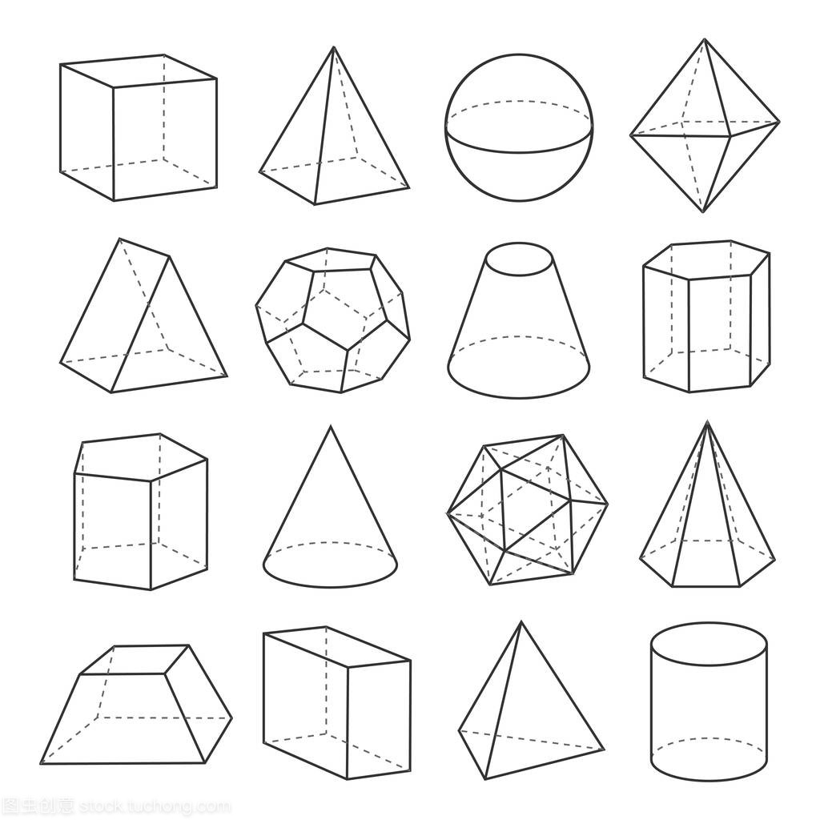
3.2.2 函数的最值
思维篇
素养篇
知识篇

Slide 3
下图为某天的气温f(t)随时间t变化图,请指出最高气温和最低气温.
最高气温：______ ； 最低气温：______

Slide 4
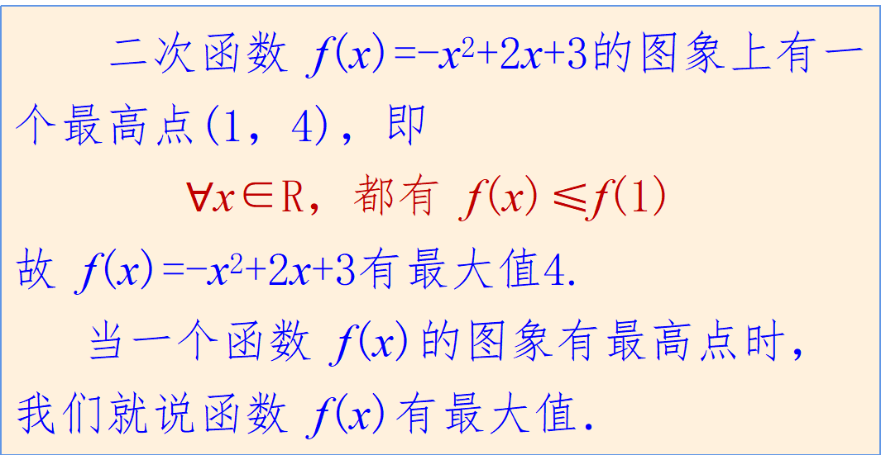
1
函数的最大值
二次函数 f(x)=-x²+2x+3的图象上有一个最高点(1，4)，即
$$∀$$x∈R，都有 f(x)≤f(1)
故 f(x)=-x²+2x+3有最大值4.
当一个函数 f(x)的图象有最高点时，我们就说函数 f(x)有最大值．

Slide 5
1
函数的最大值
一般地，设函数y=f(x)的定义域为I，
如果存在实数M满足：
（1）对于任意的x∈I，都有f(x)≤M;
（2）存在x₀∈I，使得f(x₀)=M
那么，称M为函数y=f(x)的最大值.
思考：定义中能否去掉条件（2）？为什么？

Slide 6
练一练
函数f(x)＝－x²＋6x＋8在[－2,1]上的最大值是( )
A．－8 B．13 C．17 D．8
答案：B （观察图象即可）

Slide 7
2
函数的最小值
请你给出一个存在最小值的函数，并画出它的图象．
请你仿照函数最大值的定义，给出函数y＝f(x)的最小值的定义.
一般地，设函数y=f(x)的定义域为I，
如果存在实数M满足：
（1）对于任意的x∈I，都有f(x)≥M;
（2）存在x₀∈I，使得f(x₀)=M
那么，称M为函数y=f(x)的最小值.

Slide 8
练一练
1.下列函数是否存在最大值、最小值？函数在何处取得最
大值和最小值,并求出其值.
答案：(1)没有;
(2)当x=1时取得最小值2；当x=3时取得最大值6.
(3)当x=1时取得最小值2；没有最大值

Slide 9
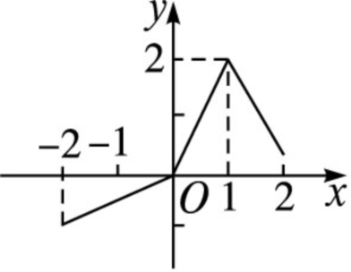
练一练
2.函数f(x)在[－2,2]上的图象如图，则此函数的最小值、
最大值分别是( )
C
A．f(－2), 0 B．0, 2
C．f(－2), 2 D．f(2), 2

Slide 10
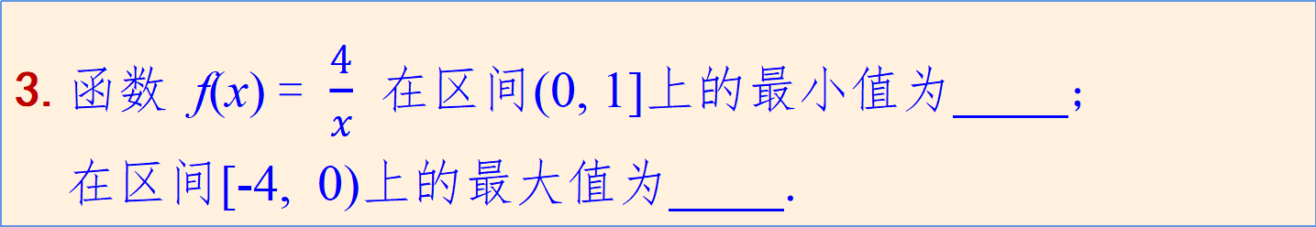
练一练
3.函数 f(x) = $$\frac{4}{x}$$ 在区间(0, 1]上的最小值为 ;
在区间[-4, 0)上的最大值为 .
答案：4 ; -1 （观察图象即可）

Slide 11
3.2.2 函数的最值
思维篇
素养篇
知识篇

Slide 12
1.已知函数f(x)=-x²+6x+9在区间[a，b](a＜b＜3)
上有最大值9，最小值-7，求实数a，b的值．
问
题
核心素养 之 逻辑推理 + 数学运算
f(x)=-(x-3)²+18 因为a＜b＜3，所以当x=a时，函数取得最小值y_{min}=-7；
当x=b时，函数取得最大值y_{max}=9；
即 解得：a=8或-2； b=0或6．
又因为a＜b＜3，所以a=-2；b=0．
解
析
方
法
总结
1. 利用二次函数的性质（配方法）求函数的最大(小)值;
2. 利用图象求函数的最大(小)值

Slide 13
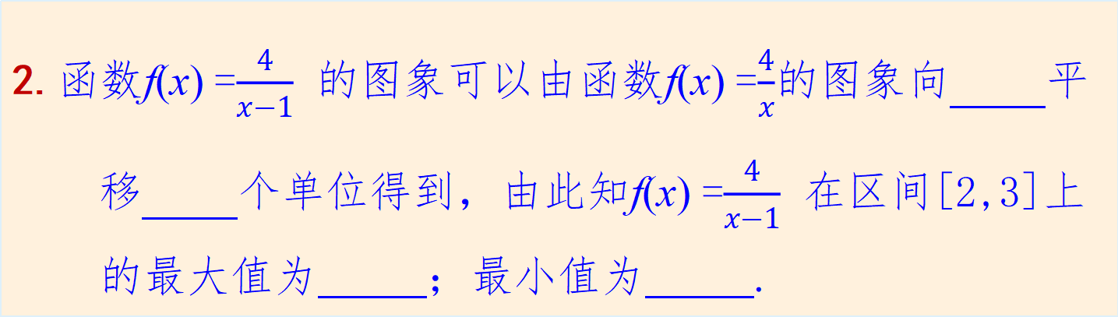
2.函数f(x) =$$\frac{4}{x−1}$$ 的图象可以由函数f(x) =$$\frac{4}{x}$$的图象向 平
移 个单位得到，由此知f(x) =$$\frac{4}{x−1}$$ 在区间[2,3]上
的最大值为 ；最小值为 .
问
题
核心素养 之 逻辑推理 + 数学运算
答案
右； 1； 4； 2 （结合图象即可）
如果函数y=f(x)在区间[a，b]上单调递增，则函数y=f(x)在x=a处有最小值f(a),在x=b处有最大值f(b)；
如果函数y=f(x)在区间[a，b]上单调递减，在区间
[b，c]上单调递增,则函数y=f(x)在x=b处有最小值f(b).
方
法
总结

Slide 14
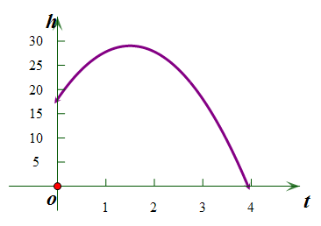
3.“菊花”烟花是最壮观的烟花之一.制造时一般是期望在它达到最高点时爆裂.如果烟花距地面的高度h(m)与时间t(s)之间的关系为h(t)=-4.9t²+14.7t+18，那么烟花冲出后什么时候是它爆裂的最佳时刻？这时距地面的高度是多少(精确到1m)？
问
题
核心素养 之 逻辑推理 + 数学运算
由二次函数的知识，对于函数
h(t)=-4.9t²+14.7t+18，我们有：
于是，烟花冲出后1.5s是它爆裂的最佳时刻，这时距地面的高度约为29m.
解
析

Slide 15
3.2.2 函数的最值
思维篇
素养篇
知识篇

Slide 16
1．已知关于x的不等式x²－2x＋a－1≥0在R上恒
成立，则实数a的取值范围是 .
问
题
核心素养 之 逻辑推理 + 数学运算
记f(x)＝x²－2x＋a－1，则原问题等价于二次函数f(x)＝x²－x＋a－1的最小值大于或等于0.而f(x)＝(x-1)²+a-2，当x＝1时，f(x)_{min}＝a－2，
由a－2≥0，求得a≥2.
解
析
方法总结
f(x)≥m恒成立，等价于f(x)_{min}≥m；
f(x)≤m恒成立，等价于f(x)_{max}≤m.

Slide 17
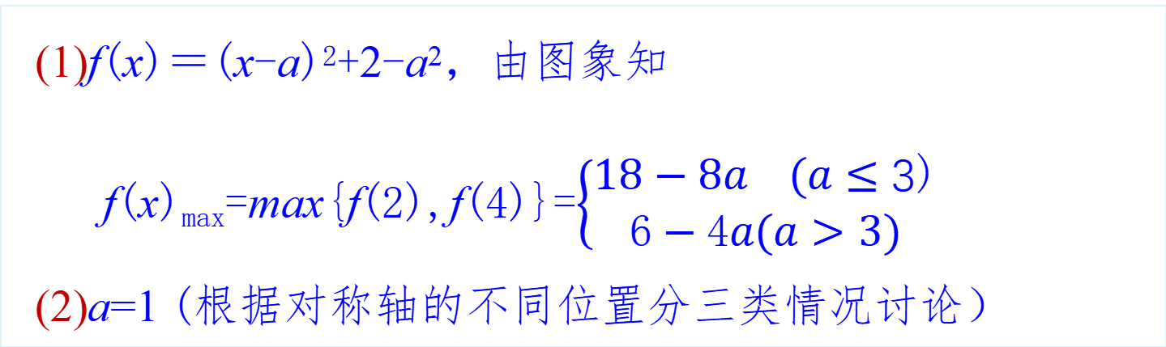
2.已知函数 f(x)=x²-2ax+2，区间D：[2 , 4].
(1)求函数f(x)在区间D上的最大值；
(2)若函数f(x)在区间D上的最小值为2，求a的值.
问
题
核心素养 之 逻辑推理 + 数学运算
(1)f(x)＝(x-a)²+2-a²，由图象知
f(x)_{max}=max{f(2),f(4)}=$$\left\{\begin{aligned}18−8a (a≤3) \\ 6−4a(a>3)\end{aligned}\right.$$
(2)a=1 (根据对称轴的不同位置分三类情况讨论）
解
析
二次函数中的“动轴定区间”问题,大体上分为三类去讨论: 一是对称轴在区间的右侧,二是对称轴在区间的左侧,三是对称轴在区间之间.对这三种情况,画图分析最值.
方法总结

Slide 18
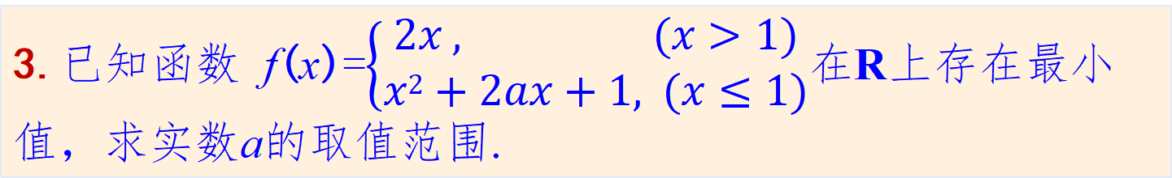
3.已知函数 f(x)=$$\left\{\begin{aligned}2x , (x>1) \\ x2+2ax+1, (x≤1)\end{aligned}\right.$$在R上存在最小值，求实数a的取值范围.
问
题
核心素养 之 逻辑推理 + 数学运算
当x>1时，f(x)单调递增，无最低点;
故f(x)图象最低点在区间（-∞，1]上.
结合图象知：当a≥-1时，1-a²≤2,无解；
当a<-1时，2+2a≤2, 得a<-1
综上，得a的取值范围是（-∞，-1）
解
析
方法总结
数形结合，是判断函数最值存在性常用的方法；
本题函数左段表达式含参，故需分类讨论.

Slide 19
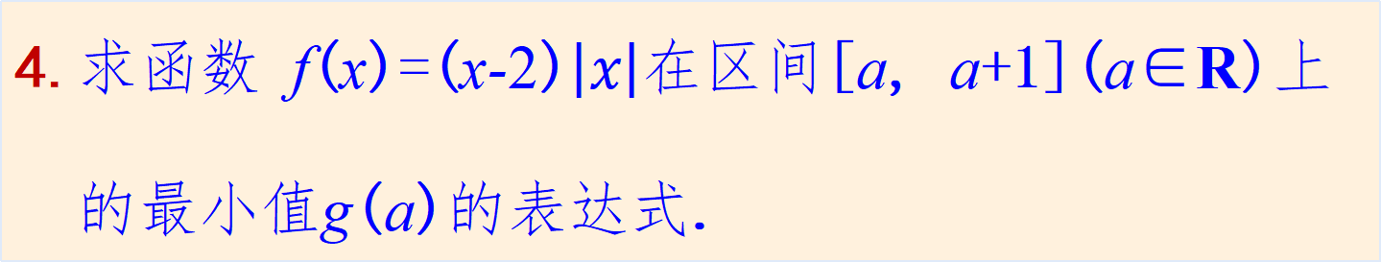
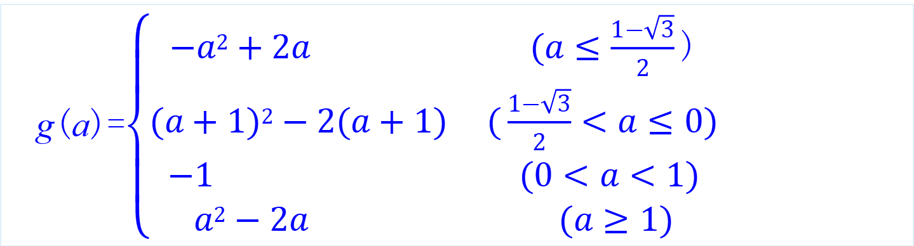
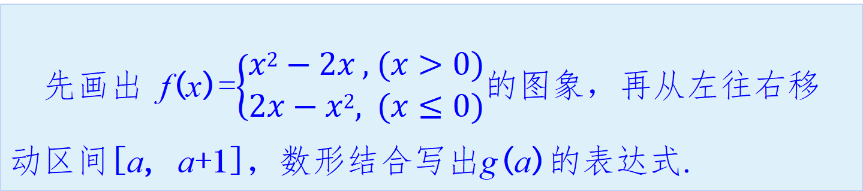
4.求函数 f(x)=(x-2)$$\left|x\right|$$在区间[a, a+1](a∈R)上
的最小值g(a)的表达式.
问
题
核心素养 之 逻辑推理 + 数学运算
g(a)=$$\left\{\begin{aligned}−a2+2a (a≤\frac{1−\sqrt{3}}{2}) \\ (a+1)2−2(a+1) (\frac{1−\sqrt{3}}{2}<a≤0) \\ −1 (0<a<1) \\ a2−2a (a≥1)\end{aligned}\right.$$
答
案
先画出 f(x)=$$\left\{\begin{aligned}x2−2x , (x>0) \\ 2x−x2, (x≤0)\end{aligned}\right.$$的图象，再从左往右移动区间[a, a+1]，数形结合写出g(a)的表达式.
方法总结

Slide 20
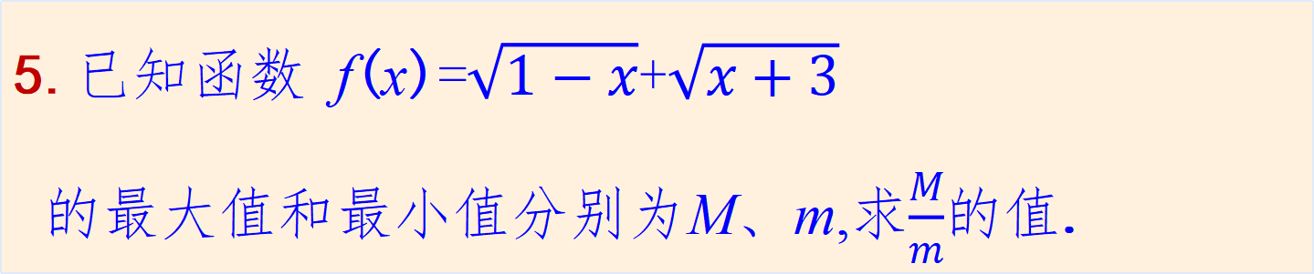
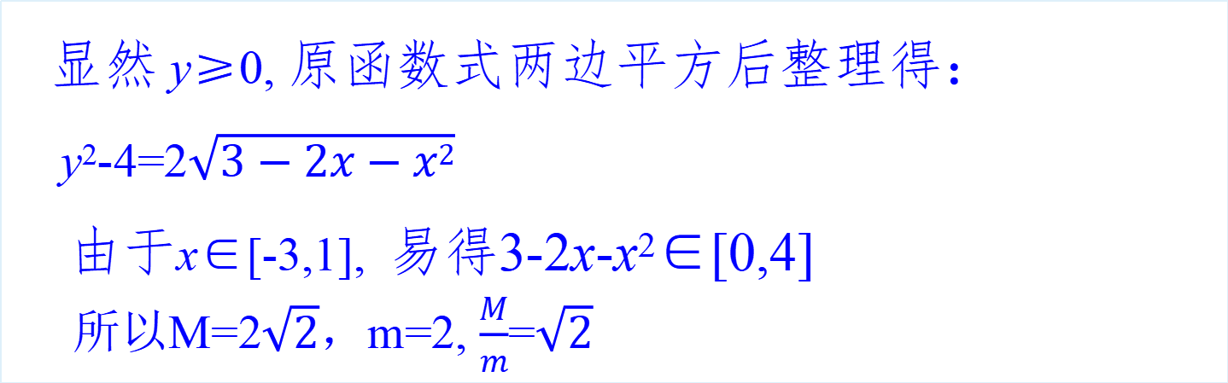
5.已知函数 f(x)=$$\sqrt{1−x}$$+$$\sqrt{x+3}$$
的最大值和最小值分别为M、m,求$$\frac{M}{m}$$的值.
问
题
核心素养 之 逻辑推理 + 数学运算
显然 y≥0, 原函数式两边平方后整理得：
y²-4=2$$\sqrt{3−2x−x2}$$
由于x∈[-3,1], 易得3-2x-x²∈[0,4]
所以M=2$$\sqrt{2}$$，m=2, $$\frac{M}{m}$$=$$\sqrt{2}$$
答
案
方法总结
求陌生函数最值时，可通过平方等变形手段，将陌生函数式转化为熟悉的函数式，再利用常见函数的性质求最值.

Slide 21
课堂小结
一、本节课学习的新知识
函数的最大值
函数的最小值

Slide 22
课堂小结
二、本节课提升的核心素养
数据分析
直观想象
逻辑推理

Slide 23
课堂小结
三、本节课训练的数学思想方法
分类讨论
数形结合
函数思想
转化与化归

Slide 24
01
基础作业： .
作业
02
能力作业： .
03
拓展延伸：（选做）

Slide 25
给授课教师的建议：
1. 素养篇与思维篇中的问题，建议以学生分析为主，由
学生思考、探究、讨论，得出解决方案，教师适时点
拨即可;
2. 原PPT上的“分析”文本框内容，仅供教师参考，上
课前建议删除，使问题解决的过程得以原生态呈现.
（本页可以删了！）

